Slide 1
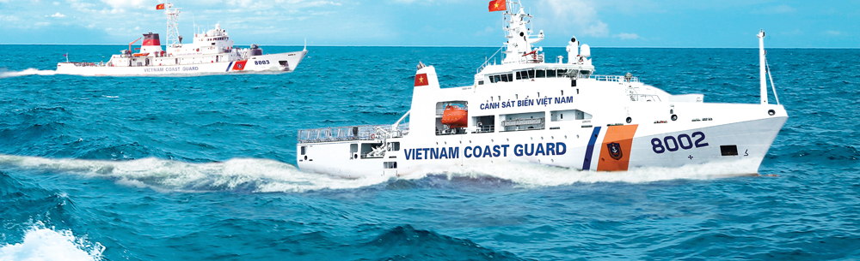
Ngày nay, các con tàu ra khơi đều có gắn các thiết bị định vị để thông báo vị trí của tàu. Vậy dựa vào đâu để người ta xác định được vị trí của con tàu khi đang lênh đênh trên biến?

Slide 2

Hệ thống kinh, vĩ tuyến và tọa độ địa lí của một điểm
trên bản đồ
Kí hiệu và chú giải trên bản đồ thông dụng
Tìm đường đi trên bản đồ
Lược đồ trí nhớ

Slide 3

BÀI 1: HỆ THỐNG KINH TUYẾN- VĨ TUYẾN-
TỌA ĐỘ ĐỊA LÝ

Slide 4

TRÌNH TỰ TIẾT HỌC
I. MỤC TIÊU BÀI HỌC
II. NỘI DUNG BÀI HỌC
1. Hệ thống kinh, vĩ tuyến.
2. Tọa độ địa lý.
3. Lưới kinh, vĩ tuyến của bản đồ thế giới.
III. CỦNG CỐ BÀI HỌC

Slide 5

I. MỤC TIÊU BÀI HỌC
Hiểu các quy định kinh tế gốc, vĩ tuyến gốc
Nắm được cách tính tọa độ địa lý.
Tìm hiểu về lưới kinh tuyến, vĩ tuyến.
Phát triển năng lực giao tiếp và hợp tác; tự học; giải quyết vấn đề học sinh qua các vấn đề cụ thể.
Hệ thống kiến thức đã học.

Slide 6

1
Hệ thống kinh vĩ tuyến
2
Tọa độ địa lí
3
Lưới kinh vĩ tuyến của bản đồ thế giới
Notes:
Tác giả biên soạn: :Lê Thị Chinh: Zalo: 0982276629. Fb:https://www.facebook.com/ti.gon.566. Nhóm chia sẻ tài liệu:https://www.facebook.com/groups/1448467355535530. Mong nhận được sự phản hồi,góp ý từ quý thầy cô để bộ giáo án được hoàn thiện. Trân trọng!

Slide 7

III. NỘI DUNG BÀI HỌC
1. Hệ thống kinh tuyến, vĩ tuyến.
2. Tọa độ địa lý.
3. Lưới kinh, vĩ tuyến của bản đồ địa lý.

Slide 8

Cực bắc
1. Hệ thống kinh tuyến, vĩ tuyến.
Quả địa cầu
là gì?
Xác định điểm cực Bắc và cực Nam trên quả địa cầu?
Cực Nam

Slide 9
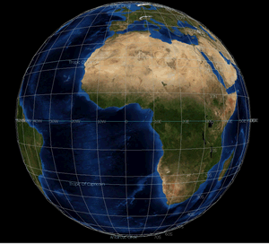

1. Hệ thống kinh tuyến, vĩ tuyến.
Kinh tuyến, vĩ tuyến của Trái Đất là gì?

Slide 10
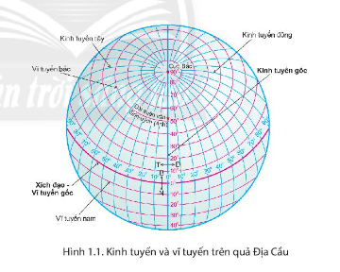
1. Hệ thống kinh tuyến, vĩ tuyến.
Dựa vào thông tin vừa thảo luận, em hãy xác định: kinh tuyến gốc, các kinh tuyến Đông, các kinh tuyến Tây, vĩ tuyến Bắc, vĩ tuyến Nam, Xích đạo, bán cầu Bắc, bán cầu Nam.
Hình 1.1. Kinh tuyến và vĩ tuyến trên quả Địa cầu
Notes:
- Trong thực tế, hiện tượng "ngày dài, đêm ngắn" (tháng 5) và ngày ngắn đêm dài" (tháng 10) do ảnh hưởng của sự vận động tự quay quanh trục của Trái Đất và chuyển động của Trái Đất quanh Mặt Trời.
- Vào tháng 6 dương lịch (tháng 5 âm lịch): bán cầu Bắc ngả về phía Mặt Trời, nhận được nhiều ánh sáng hơn bán cầu Nam => ngày dài, đêm ngắn.
- Vào tháng 12 dương lịch (tháng 10 âm lịch): nửa cầu Bắc chếch xa Mặt Trời, nhận được ít ánh sáng hơn bán cầu Nam => ngày ngắn, đêm dài.

Slide 11
1. Hệ thống kinh tuyến, vĩ tuyến.
- Kinh tuyến gốc (0º): được quy ước là kinh tuyến đi qua Đài thiên văn Grin-uých (nằm ở ngoại ô thành phố Luân Đôn, thủ đô nước Anh).
Kinh tuyến tây
Kinh tuyến đông
Vĩ tuyến bắc
Kinh tuyến gốc
- Các kinh tuyến Đông: những kinh tuyến nằm ở phía đông của kinh tuyến gốc đến kinh tuyến 180º
- Các kinh tuyến Tây: những kinh tuyến nằm ở phía tây của kinh tuyến gốc đến kinh tuyến 180º
Xích đạo,
vĩ tuyến gốc
Vĩ tuyến nam
Hình 1.1. Kinh tuyến và vĩ tuyến trên quả Địa cầu
Notes:
Bán cầu Bắc: nằm phía bắc Xích đạo.
- Bán cầu Nam: nằm phía nam Xích đạo.

Slide 12
1. Hệ thống kinh tuyến, vĩ tuyến.
Kinh tuyến tây
Kinh tuyến đông
- Vĩ tuyến Bắc: những vĩ tuyến nằm ở bán cầu Bắc (từ Xích đạo đến cực Bắc).
Vĩ tuyến bắc
Kinh tuyến gốc
- Vĩ tuyến Nam: những vĩ tuyến nằm ở bán cầu Nam (từ Xích đạo đến cực Nam).
Xích đạo,
vĩ tuyến gốc
Vĩ tuyến nam
Hình 1.1. Kinh tuyến và vĩ tuyến trên quả Địa cầu
Notes:
- Bán cầu Bắc: nằm phía bắc Xích đạo.
- Bán cầu Nam: nằm phía nam Xích đạo.

Slide 13
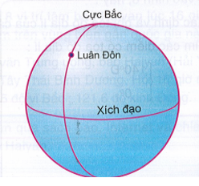
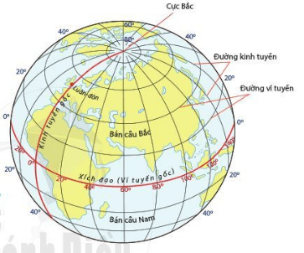

Slide 14
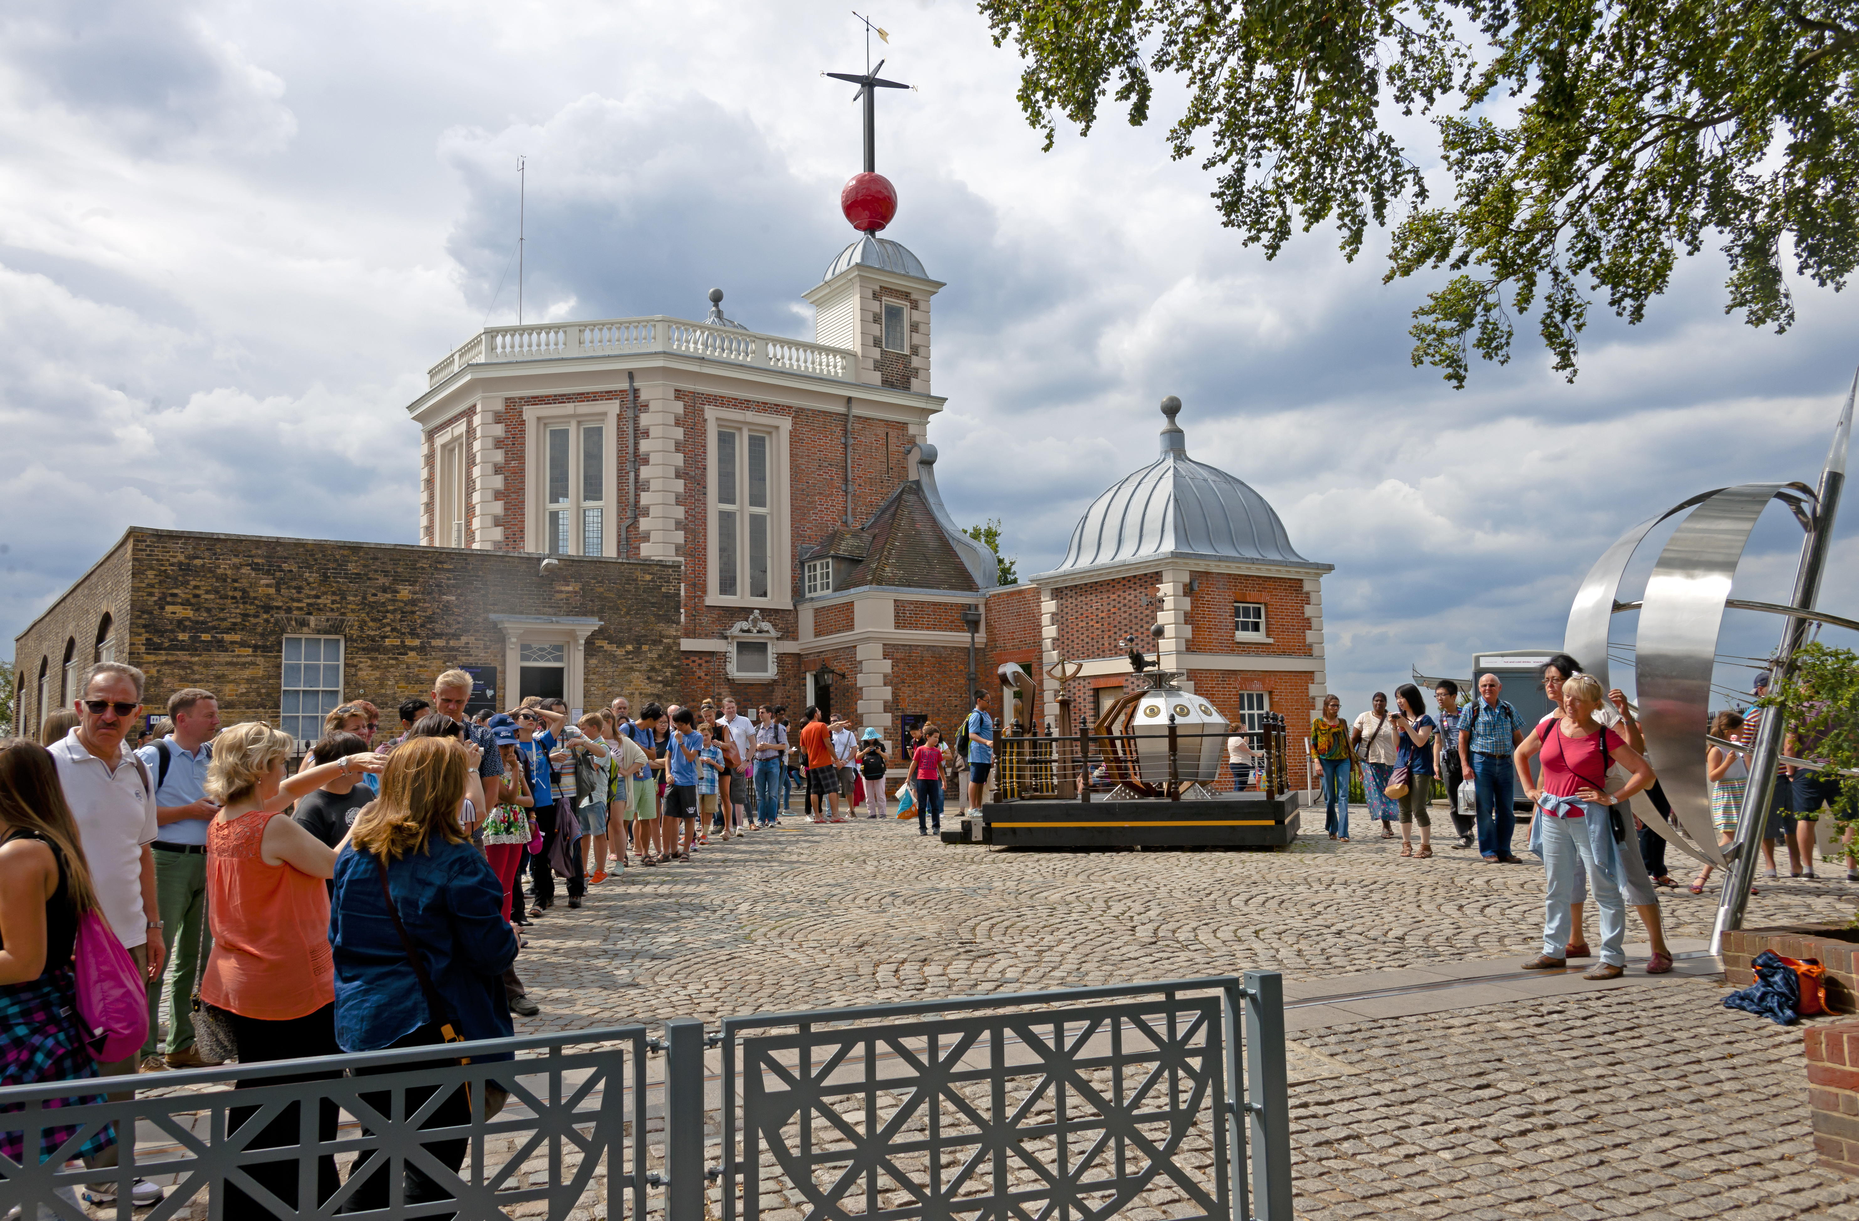
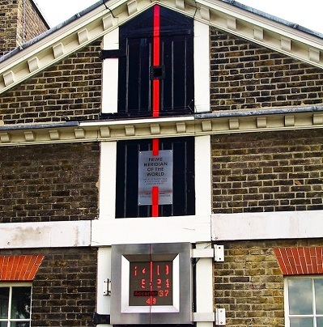
Đài thiên văn Hoàng gia Greenwich (Anh)
Đường đi của kinh tuyến gốc được xác định bởi vị trí của một kính thiên văn lịch sử, Airy Transit Circle, đặt tại đài quan sát.
Notes:
Đài thiên văn Hoàng gia được thành lập năm 1675 và trở thành cơ quan đo lường thiên văn chuẩn của Anh. Năm 1851, một nhà thiên văn học có tên George Biddell Airy đã thiết kế ra dụng cụ đo thời gian các ngôi sao đi qua kinh tuyến của địa phương, từ đó xác định vị trí của kinh tuyến gốc. Vào năm 1884, kinh tuyến gốc chính thức được hội nghị quốc tế thông qua, trở thành kinh tuyến 0º0’0” và thời gian Greenwich được lấy làm thời gian tiêu chuẩn quốc tế (GMT).

Slide 15
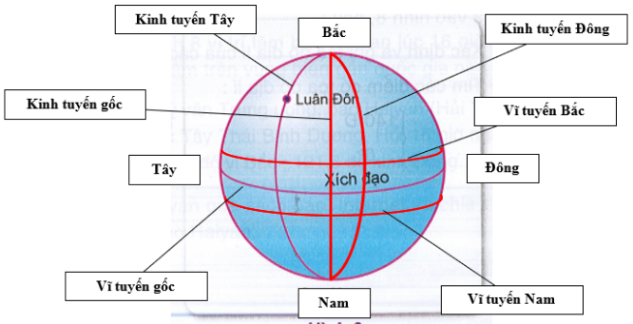
Notes:
Kinh độ là số độ về phía đông hoặc phía tây của một điểm trên Trái đất tính từ đường bắc-nam được gọi là kinh tuyến gốc. Kinh độ của kinh tuyến gốc là 0 ° và kinh độ của phần còn lại của trái đất là 180 ° Đông hoặc 180 ° Tây. Không giống như vĩ độ, có đường xích đạo là điểm xuất phát tự nhiên, kinh độ không có điểm xuất phát tự nhiên và đường là kinh tuyến gốc do con người chọn.

Slide 16
HỆ THỐNG KINH, VĨ TUYẾN
- Kinh tuyến là những nửa đường tròn nối hai cực trên bề mặt quả Địa cầu.
- Vĩ tuyến là những vòng tròn bao quanh quả Địa cầu và vuông góc với các kinh tuyến
- Kinh tuyến gốc là đường đi qua đài thiên văn Grin - Uýt ở ngoại ô Luân Đôn - thủ đô nước Anh (đánh số độ là 0º)
Dựa vào kinh tuyến gốc (kinh tuyến 0°) và kinh tuyến 180° đối diện để nhận biết kinh tuyến đông, kinh tuyến tây.
Dựa vào vĩ tuyến gốc (Xích đạo) để biết vĩ tuyến bắc, vĩ tuyến nam.

Slide 17
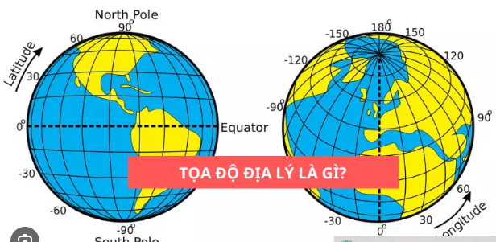
2. Tọa độ địa lý:

Slide 18
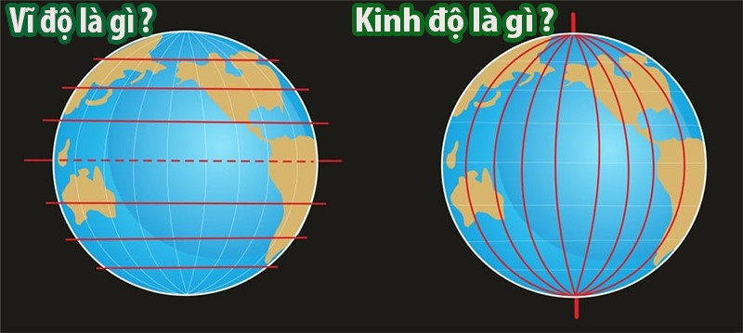
2. Tọa độ địa lý:

Slide 19
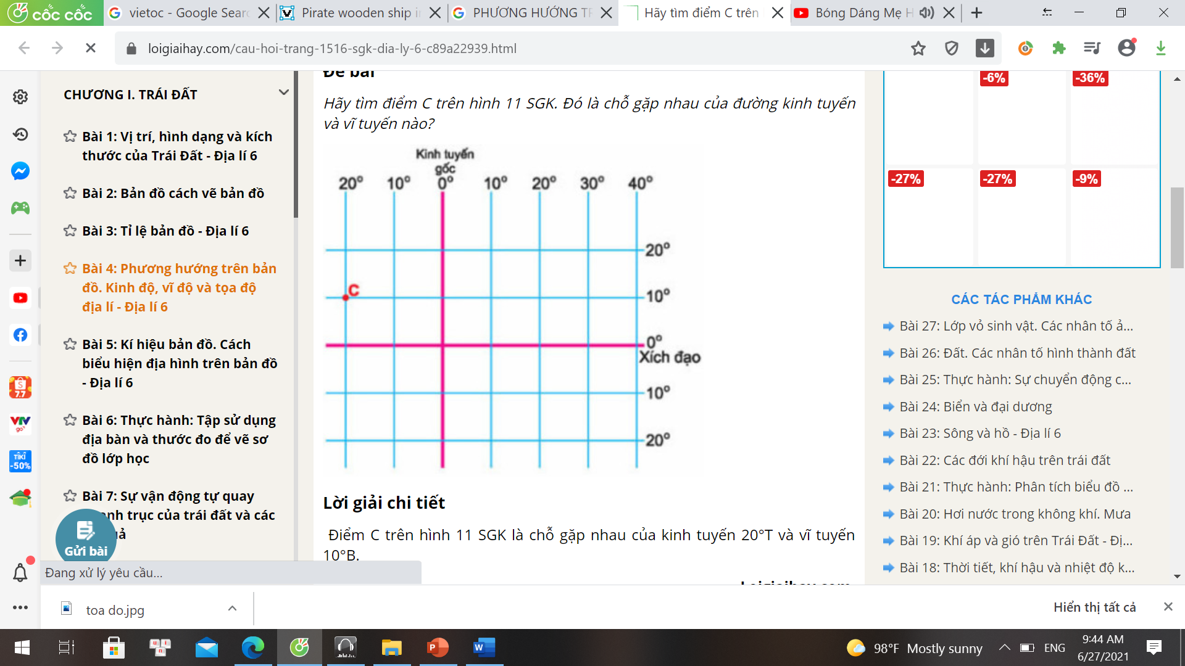
2. Tọa độ địa lý:
- Kinh độ của một điểm là khoảng cách tính bằng độ từ kinh tuyến gốc đến kinh tuyến đi qua điểm đó.
Kinh độ
Vĩ độ
- Vĩ độ của một điểm là khoảng cách tính bằng độ từ Xích đạo đến vĩ tuyến đi qua điểm đó.

Slide 20
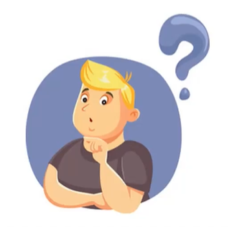
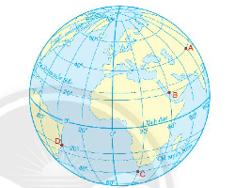
2. Tọa độ địa lý:
Quan sát hình 1.2, hãy xác định tọa độ địa lí của các điểm A, B, C, D.
40⁰B
A
80⁰Đ
- Điểm A (40⁰B, 80⁰Đ).
- Điểm B (20⁰B, 40⁰Đ).
- Điểm C (40⁰N, 20⁰Đ).
- Điểm D (20⁰N, 40⁰T).
Hình 1.2. Vị trí của các điểm A,B,C,D trên quả địa cầu

Slide 21
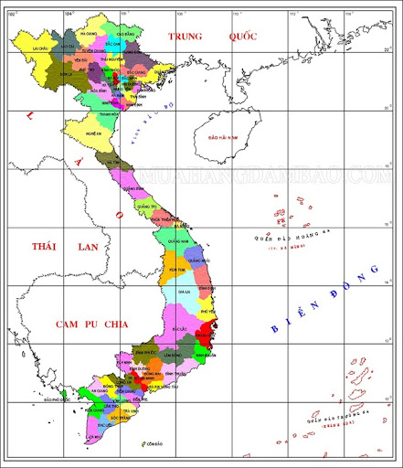
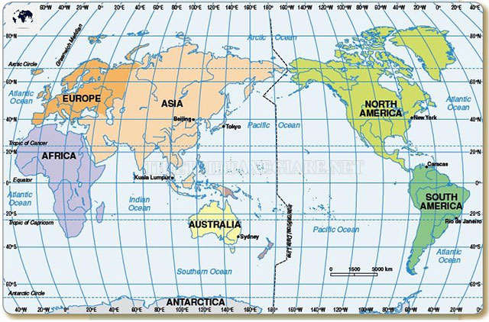

Slide 22
2. Tọa độ địa lý:
- Kinh độ của một điểm là khoảng cách tính bằng độ từ điểm đó đến kinh tuyến gốc.
- Vĩ độ của một điểm là khoảng cách tính bằng độ từ điểm đó đến đường Xích đạo.
- Tọa độ địa lí của một điểm là nơi giao nhau giữa kinh độ và vĩ độ của điểm đó.
- Cách viết tọa độ địa lí một điểm (điểm A) như sau: A (vĩ độ,
kinh độ) hay
Vĩ độ
A
Kinh độ

Slide 23


3. Lưới kinh tuyến, vĩ tuyến của bản đồ địa lý.
Vai trò của lưới kinh tuyến, vĩ tuyến?

Slide 24


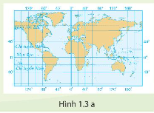
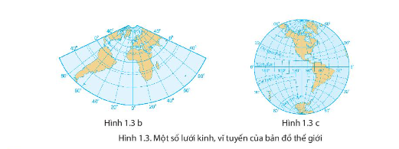
TÔI LÀ CHUYÊN GIA
Dựa vào nội dung mô tả lưới kinh, vĩ tuyến của bản đồ thế giới (hình 1.3 a), hãy mô tả đặc điểm lưới kinh, vĩ tuyến của các hình còn lại (hình 1.3 b và 1.3 c).
Hình 1.3 a có "Kinh tuyến là những đường thẳng song song cách đều nhau. Vĩ tuyến cũng là những đường thẳng song song và cách đều nhau. Các kinh tuyến, vĩ tuyến vuông góc với nhau".

Slide 25
3. Lưới kinh tuyến, vĩ tuyến của bản đồ địa lý.
Hình 1.3 b: Kinh tuyến là những đường thẳng đồng quy tại 1 điểm tại cực Bắc. Vĩ tuyến là những vòng tròn đồng tâm.
- Hình 1.3 c: Kinh tuyến và vĩ tuyến gốc là những đường thẳng, các kinh tuyến vĩ tuyến còn lại là những đường cong.

Slide 26
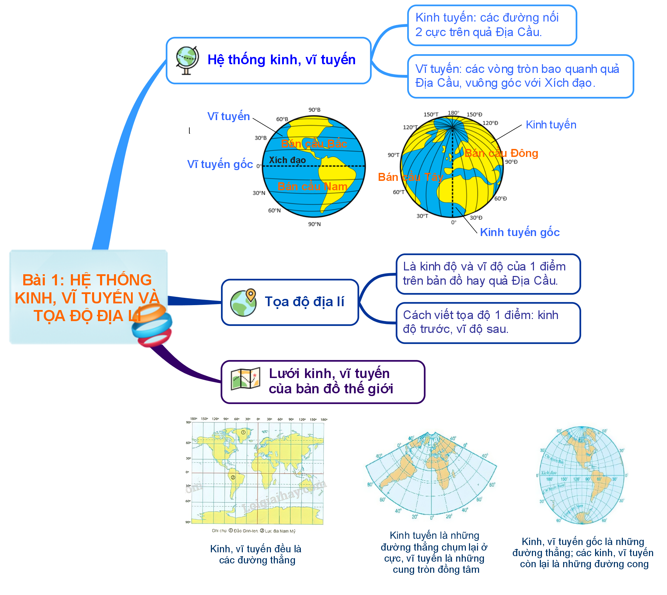
3. Lưới kinh tuyến, vĩ tuyến của bản đồ địa lý.

Slide 27
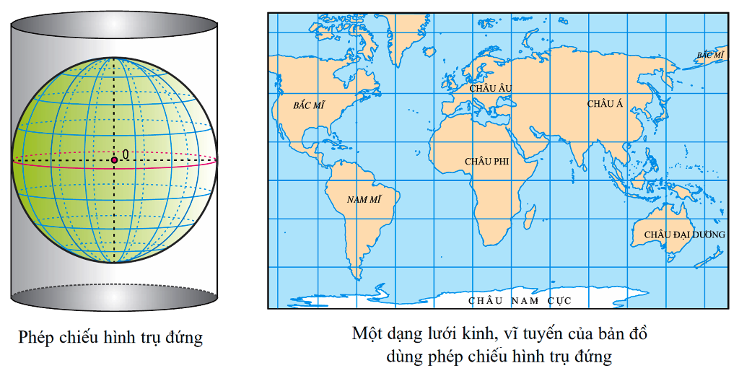

Slide 28
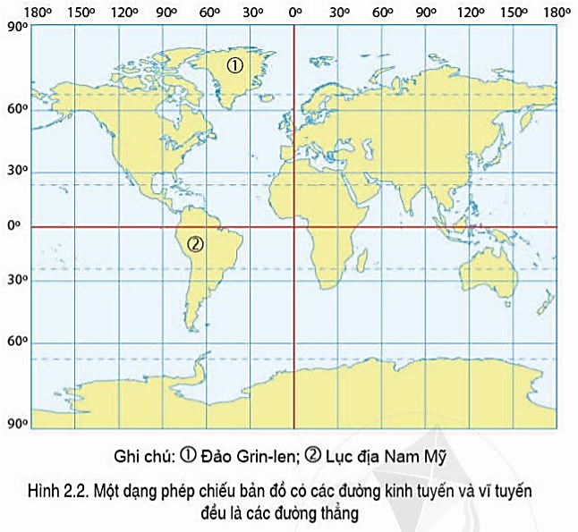
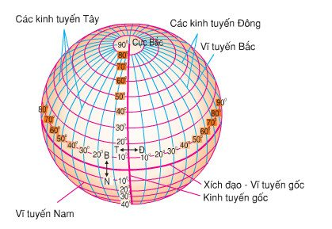
3. Lưới kinh tuyến, vĩ tuyến của bản đồ địa lý.

Slide 30

LUYỆN TẬP
VÀ VẬN DỤNG

Slide 31
TÔI TÀI NĂNG
Ghép nối các ô bên trái với các ô bên phải sao cho phù hợp
a. Là xích đạo chia quả Địa Cầu thành 2 nửa cầu: nửa cầu Bắc và nửa cầu Nam.
1. Kinh tuyến
2. Vĩ tuyến gốc
b. Là các đường nối cực bắc và cực nam trên quả Địa cầu.
3. Bán cầu bắc
c. Là nửa cầu nằm phía nam xích đạo.
4. Bán cầu nam
d. Được đánh số 0⁰ đi qua đài thiên văn Grin-uých ở ngoại ô thủ đô Lôn Đôn (Anh).
5. Kinh tuyến gốc
e. Là nửa cầu nằm phía bắc xích đạo.
Đáp án:
1 - b, 2 - c, 3 - e, 4 – c, 5 - d

Slide 32
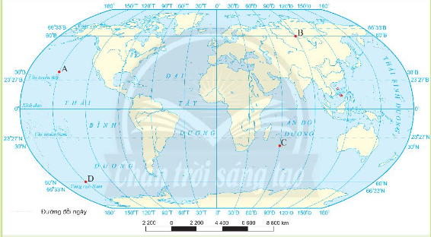
LUYỆN TẬP
Hình 1.4. Vị trí của các điểm A, B, C, D trên bản đồ thế giới
Dựa vào hình 1.4, em hãy hoàn thành các nhiệm vụ sau:
1. Mô tả đặc điểm lưới kinh, vĩ tuyến của bản đồ trên.
2. Tìm trên bản đồ các vĩ tuyến:
- Vòng cực Bắc, Vòng cực Nam. Chí tuyến Bắc, Chí tuyến Nam.
3. Xác định tọa độ địa lí của các điểm A, B, C, D.

Slide 33
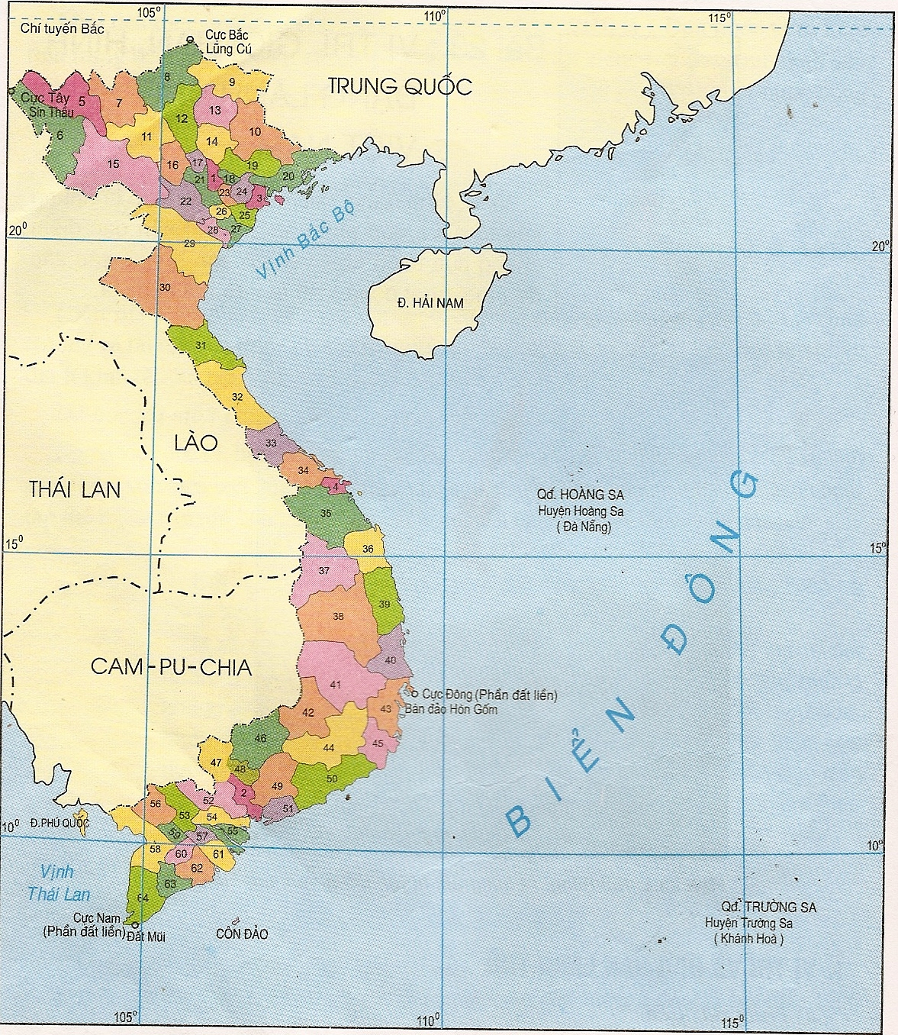
VẬN DỤNG
Dựa vào bản đồ hành chính Việt nam, em hãy xác định và ghi ra tọa độ trên đất liền 4 điểm cực: cực Bắc, cực Nam, cực Đông và cực Tây của lãnh thổ nước ta.

Slide 34
23⁰23!B Lũng Cú Đồng Văn-Hà Giang
102⁰10’Đ Sín Thầu- Mường Nhé-Điện Biên
-Toạ độ địa lí :
+Cực Bắc: 23⁰23’B
+Cực Nam:8⁰34’B
+Cực Tây:102⁰10’Đ
+Cực Đông:109⁰ 24’Đ.
109⁰ 24’Đ Vạn Thanh- Vạn Ninh Khánh Hoà
8⁰34’B Đất mũi -Ngọc Hiển – Cà Mau

Slide 35

1
Xem lại bài đã học
Dặn dò
2
Về nhà …
3
Chuẩn bị bài ……..
Notes:
Hoàn thành bài nào GV linh động viết vào nhé

Slide 36

GV: HƯƠNG HUỆ

